Slide 1
Сенсорные интерактивные видеостенды и технологии PINA
PINA® – Personal Interactive Navigation Assistants
Предложение для ТЦ «Мегаторг»
Видео
Баннеры
Навигация
Звук
Сенсорный экран
Интернет
Карты
Масштаб
Акции

Slide 2
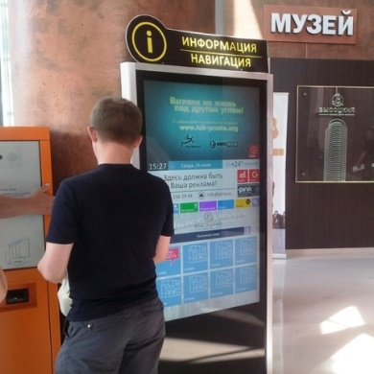
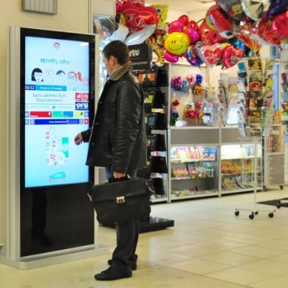
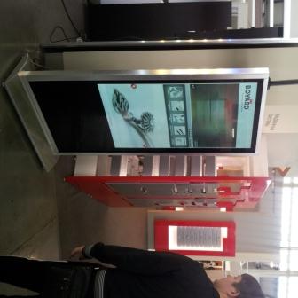
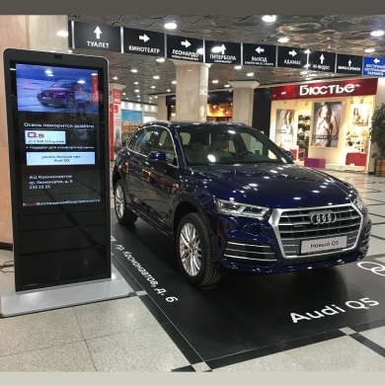
О компании PINA
Основана в 2011 году
Научно-производственная компания, является интегратором it-проектов и разработчиком собственного программного обеспечения PINA Player, PINA Content Manager, PINA Support, PINA Client (beta), интерактивных интерфейсов для сенсорного оборудования, производитель и поставщик сенсорных (touch) видеостендов под брендом PINA.
Направления деятельности:
Производство и поставка сенсорных (touch) интерактивных видеостендов PINA.
Установка и обслуживание видеостендов в местах массового пребывания людей – торговых и офисных центрах, развлекательных комплексах и автосалонах, административных зданиях.
Разработка индивидуального контента и программного обеспечения для видеотерминалов, включая централизованную систему управления, индивидуальные интерфейсы и навигации.
Предоставление видеостендов в аренду, разработка интерфейсов и контента для индивидуальных и корпоративных заказчиков для использования на презентациях, выставках, промо-акциях, конференциях, выстраивания внутренних коммуникаций и так далее.
Федеральный оператор сети установленных интерактивных видеотерминалов.
Видеотерминал в БЦ «Высоцкий»
Видеотерминал в ТЦ «Успенский»
Выставочный стенд компании BOYARD
Экспонирование Audi в ТРЦ «Гринвич»
PINA® – Personal Interactive Navigation Assistants

Slide 3
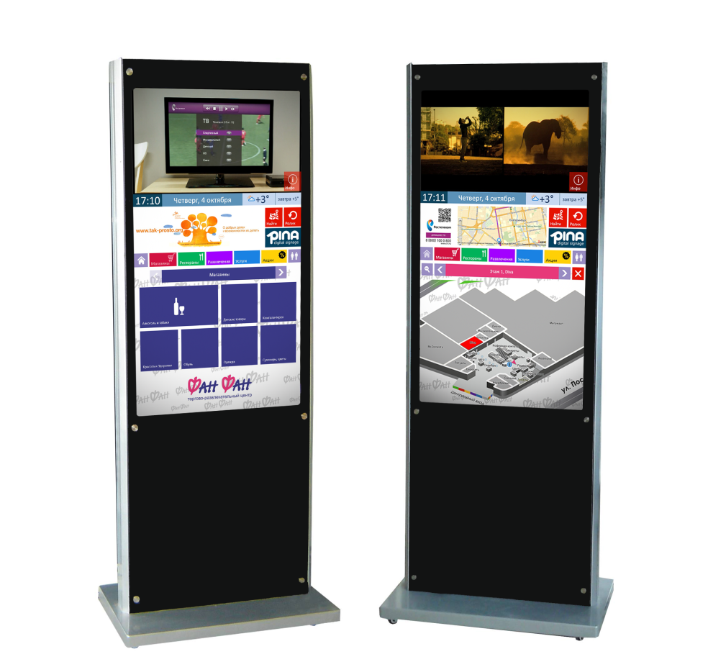
Интерфейс видеостенда PINA
Видео
Слайд-шоу
Показ дополнительной информации (новости, события, акции, видео и др.)
Время
Дата
Погода
Сэлфи-камера
Голосовое сопровождение
Контакты
Баннеры
WEB
Приложения
Логотип на карте
Логотипы магазинов
Заказ такси
Выделенное поле АКЦИИ для размещения рекламных баннеров
Масштабируемая карта и отображение маршрута к выбранному объекту
Звуковые подсказки и лёгкое перемещение между объектами и этажами
PINA® – Personal Interactive Navigation Assistants

Slide 4
РЕФЕРЕНС – ЛИСТ (ИНТЕРФЕЙСЫ И НАВИГАЦИИ ДЛЯ ОБЪЕКТОВ)
Нашей компанией разработаны интерфейсы и интерактивные навигации для следующих объектов:
Примеры интерфейсов:
ТРЦ Гудзон - https://yadi.sk/i/0E_ATo3uBHtGhw
ТРЦ Радуга Парк - https://www.youtube.com/watch?v=2iBbipBp8fY&feature=youtu.be
ТРЦ КомсоМолл - https://www.youtube.com/watch?v=BQSb3pDvNZc&t=6s
Город | Объект
Екатеринбург | ТЦ «WOWhouse», БЦ «Белинского 83», БЦ «Высоцкий», БЦ «Гринпарк», ТЦ «Кит», ТЦ «КомсоМолл», БЦ «Summit», ТЦ «Успенский»,ТЦ «Фан-Фан», БЦ «Филитцъ», ТРЦ «Радуга Парк»
Курск | ТЦ «Манеж», ТЦ «Пушкинский», ТЦ «Конфетти»
Москва | ТЦ «Гудзон», ТЦ «Конфетти», БЦ «Лето», БЦ «М10»
Н. Тагил | ТЦ «Кит»
Новокузнецк | ТЦ «Сити Молл»
Новосибирск | ТЦ «Голден Парк», ТЦ «Роял Парк», ТЦ «Сан Сити»
Пермь | БЦ «Green Plaza», ТЦ «Колизей Атриум», ТЦ «Колизей Синема», БЦ «Любимов»
Уфа | ТЦ «МИР», ТЦ «Семья», ТЦ «Центральный»
Челябинск | ТЦ «Космос», ТЦ «Куба», ТЦ «Родник», БЦ «Челябинск-Сити»
Сочи | ТЦ «Апельсин», ТЦ «Мандарин», ТЦ «Мелодия», ТЦ «Торговая галерея»
PINA® – Personal Interactive Navigation Assistants

Slide 5
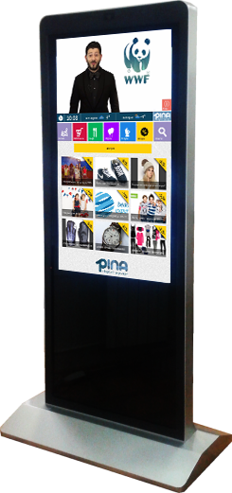
Сенсорный видеостенд FHD
Характеристики:
Видео экран FullHD, яркость 350 cd/m2,
предназначен для внутреннего использования (indoor)
Степень защиты ip54
Блок ЭВМ: i3, 4Gb DDR3 ОЗУ, 120Gb SSD, Wi-Fi
Стереозвук Аудиоколонки 2x10Вт
Сенсорный экран на 10 точкек касания
Возможность управления контентом через интернет
ОС Microsoft Windows Embedded
Срок поставки: 3 месяца
Стоимость экрана:
42 дюйма 210 000 руб., без НДС
55 дюймов 235 000 руб., без НДС
65 дюймов 305 000 руб., без НДС
75 дюймов 385 000 руб., без НДС
Функциональные дополнительные опции:
Возможность подключение 3G маршрутизатора + 20 000 рублей
Встроенная web-камера 1080р + 10 000 рублей
Блок ЭВМ: i5 (вместо i3) + 20 000 рублей
PINA® – Personal Interactive Navigation Assistants

Slide 6
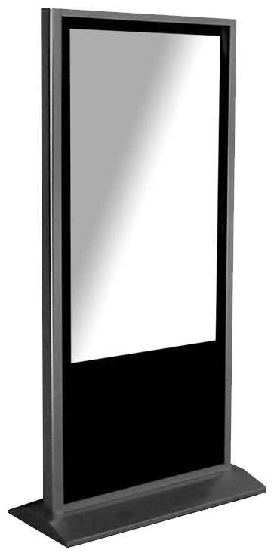
Сенсорный видеостенд 55 дюймов FHD
Характеристики:
Видео экран FullHD, яркость 400 cd/m2, диагональ 55 дюймов,
предназначен для внутреннего использования (indoor)
Степень защиты ip54
Блок ЭВМ: i5, 4Gb DDR3 ОЗУ, 500Gb SATA, Wi-Fi
Стереозвук Аудиоколонки 2x10Вт
Сенсорный экран на 2 точки касания
Возможность управления контентом через интернет
ОС Microsoft Windows Embedded
Вес 70 кг
Размеры:
Высота 2 000 мм, Ширина 850 мм, Глубина 79мм
Срок поставки: в наличии. Предложение ограниченно.
Стоимость экрана: 180 000 руб., без НДС.
Функциональные дополнительные опции:
Возможность подключение 3G маршрутизатора + 20 000 рублей
Web камера + 10 000 рублей
PINA® – Personal Interactive Navigation Assistants

Slide 7
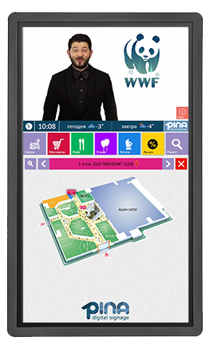
Сенсорный навесной экран FHD
Характеристики:
Видео экран FullHD, яркость 400 cd/m2,
предназначен для внутреннего использования (indoor)
Степень защиты ip54
Блок ЭВМ: i3, 4Gb DDR3 ОЗУ, 120Gb SSD, Wi-Fi
Стереозвук Аудиоколонки 2x10Вт
Сенсорный экран на 10 точек касания
Возможность управления контентом через интернет
Электропотребление 250 Вт
Срок поставки: 3 месяца
Стоимость экрана:
32 дюйма 175 000 руб, без НДС
42 дюйма 210 000 руб., без НДС
46 дюймов 220 000 руб., без НДС
55 дюймов 235 000 руб., без НДС
65 дюймов 305 000 руб., без НДС
75 дюймов 385 000 руб., без НДС
Функциональные дополнительные опции:
Возможность подключение 3G маршрутизатора + 20 000 рублей
Встроенная web-камера 1080р + 10 000 рублей
Блок ЭВМ: i5 (вместо i3) + 20 000 рублей
PINA® – Personal Interactive Navigation Assistants

Slide 8
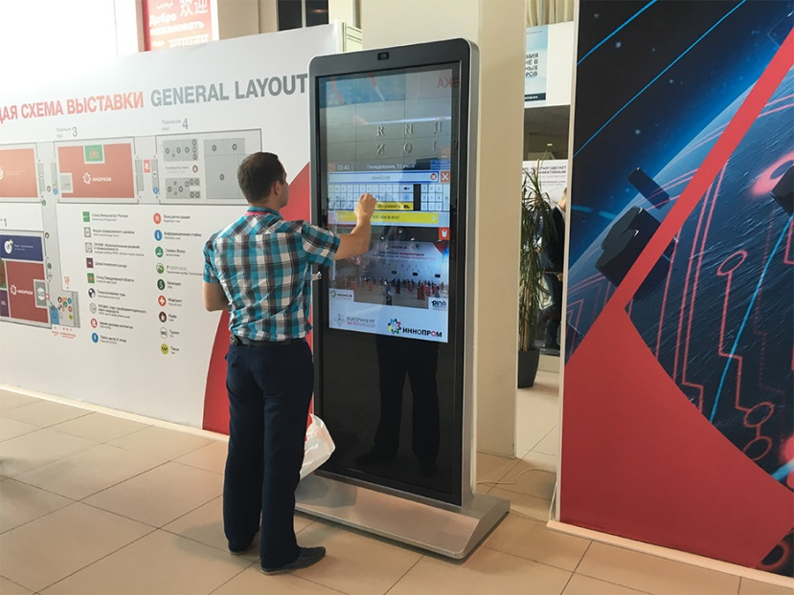
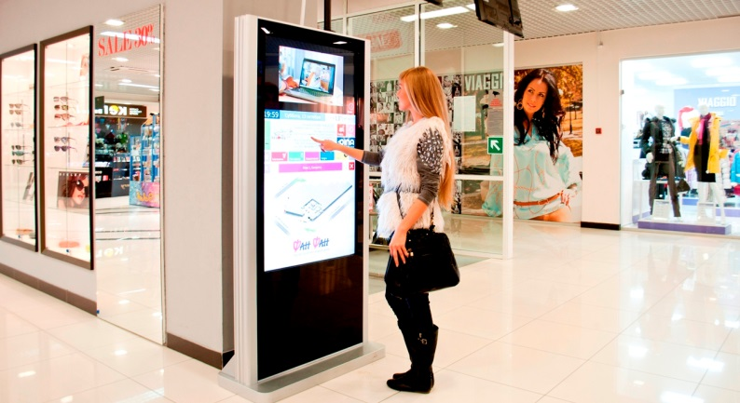
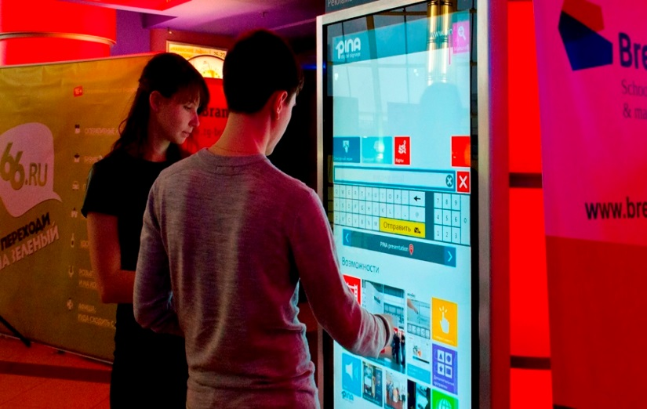
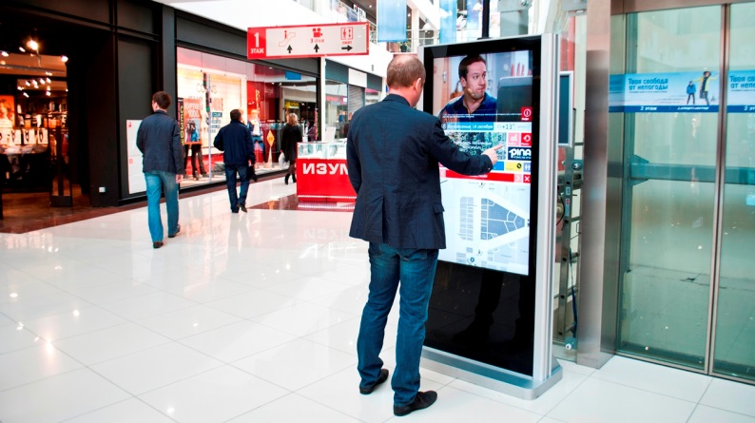
Фотографии (примеры)
Модель
2019 года
Модель
2018 года
PINA® – Personal Interactive Navigation Assistants

Slide 9
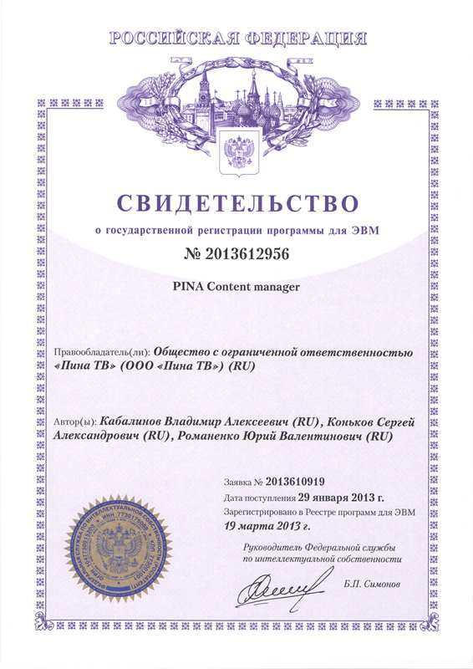
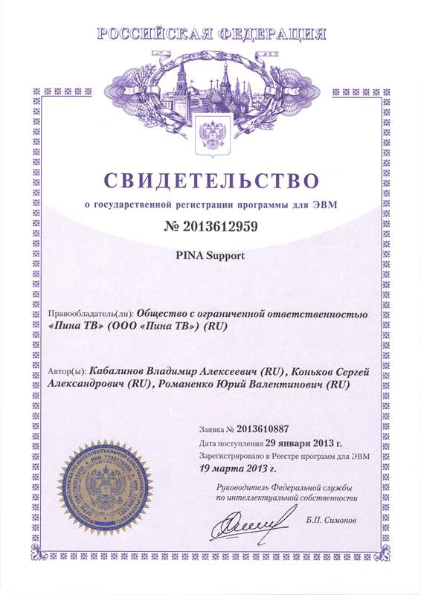
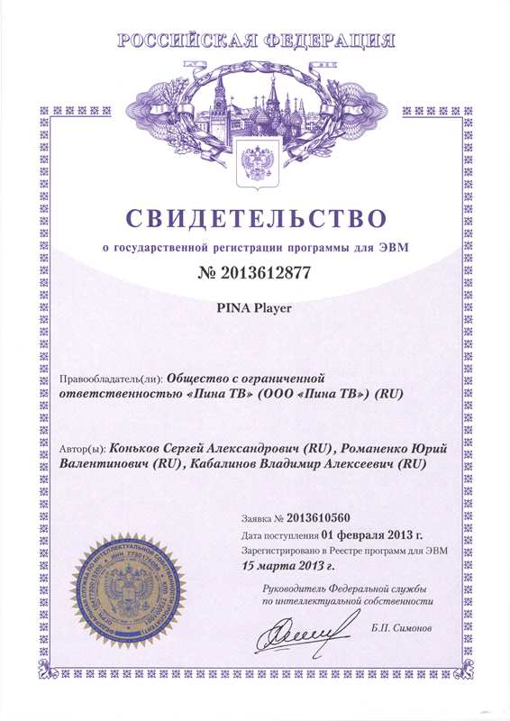
Программное обеспечение
ПО запатентовано, состоит из следующих модулей:
PINA PLAYER - визуальный интерфейс для пользователей навигационными видеостендами
PINA CONTENT MANAGER - управление контентом, сбор и анализа статистики, отправка уведомлений об ошибках, контроль работы видеостендов
PINA SUPPORT - вспомогательная программа, выполняющая функции слежения за ошибками на терминале и их устранения, обмена информацией между PINA Player и PINA Content Manager, управления питанием терминала, управления периферийным оборудованием (3G модем и т.п.)
PINA Client – проходит beta-тестирование. Модуль будет позволять рекламодателям размещать свой контент сразу в сети терминалов, таргетируя его по времени, местам, площадкам, городам, регионам и т.п., формировать отчёты и акты, просматривать статистику, оплачивать услуги и т.д.
Показатели и функции программного обеспечения:
время, затрачиваемое на разработку системы навигации для объекта – от 4 до 8 часов с момента получения схем объекта и списка арендаторов (в зависимости от качества схем)
время, затрачиваемое на обновление информации на карте и в списке - от 2-х минут до 20 (в зависимости от объема вносимых изменений)
время, затрачиваемое на размещение готового рекламного ролика/баннера - 5 минут
время восстановления работы терминала после критической ошибки (аварийное отключение питания) - не более 3-х часов.
время автоматического восстановления после сбоя - от 1 до 5 минут
режим энергосбережения и ресурсосбережения экрана в ночные часы для увеличение срока службы оборудования.
самодиагностика периферийных устройств и автоматическое устранение ошибок.
PINA® – Personal Interactive Navigation Assistants
9

Slide 10
Возможности программного обеспечения
Возможность настройки времени автоматического включения и выключения стойки навигации.
Интерактивная навигация по ТЦ (цветовое зонирование схемы).
Интерактивная схема (план-карта) 2D и 3D планировки.
Построение и отображение динамичных и оптимальных маршрутов.
Каталог объектов и услуг (система умного и быстрого поиска по названию, ключевым словам).
Мультиязычный интерфейс (русский, английский).
Показ заставки и рекламных материалов в режиме ожидания (спящий режим).
Управление контентом (создание информации, редактирование, создание рекламных компаний и др.)
Настройка сетки вещания (сценариев и времени показа контента).
Поддержка всех форматов рекламы (статичные, динамичные, видеоролики, слайд-шоу).
Стилизация меню и интерфейса под собственный фирменный стиль Заказчика
Встроенный браузер с ограничением перехода на внешние страницы, два режима: презентация и серфинг (с клавиатурой и кнопками навигации).
Встроенный информационный модуль: дата, время, прогноз погоды.
СМС-Модуль. Опция для рекламодателей по сбору заявок клиентов через (лидогенерация).
Модуль управления переферийным оборудованием: обнаружение и предотвращение зависания ПО и оборудования, управление 3G роутером, usb устройствами и т.д.
Возможность подключения через API (интерфейс программирования приложений) к иным приложениям Заказчика (опросы, обратная связь, отзывы).
Удаленное управление всеми функциями через интернет, в режиме реального времени;
Зуммирование карты, группировка объектов навигации по категориям, умный поиск (адаптируется под запросы пользователей прим. еда, пить и т.д.);
Возможность автоматической и ручной выгрузки статистики по рекламным кампаниям и интерактивным взаимодействиям;
Технические решения, позволяющие работать при слабом интернет соединении без потери качества вещания рекламного и интерактивного контента;
Подключение режима Селфи-камеры с возможностью отправки фотографий на электронную почту и автоматическим постингом в социальные сети Вконтакте и Instagram с выбранными хэштегами;
PINA® – Personal Interactive Navigation Assistants
10

Slide 11
Техническое обслуживание
Компания PINA является разработчиком собственного запатентованного программного обеспечения для сенсорных интерактивных видеостендов и экранов digital signage.
Мы изготавливаем ПО под задачи заказчика и производим техническое обслуживание:
Лицензия ПО клиентская часть (визуальный интерфейс) 2 000 рублей в месяц за один видеостенд.
Лицензия ПО серверная часть (хранение базы данных, облачный сервер, удаленное обновление информации) 1 000 рублей в месяц за один видеостенд.
Обслуживание программного обеспечения (внесение изменений в навигацию, слежение за работой оборудования, размещение информации) 2 000 рублей в месяц за один видеостенд.
Разработка стандартного пользовательского интерфейса и навигации от 50 000 рублей, без НДС
Нашей командой реализовано свыше ста различных интерактивных проектов и интерфейсов.
PINA® – Personal Interactive Navigation Assistants

Slide 12
Преимущества компании PINA
1. Компания PINA производитель, работает на рынке Digital signage мультимедиа с 2011 года. За плечами компании много успешных кейсов и реализованных проектов.
2. Много положительных отзывов и рекомендаций от партнеров и клиентов компании.
3. Компания присутствует в 10-ти городах России.
4. Собственные запатентованные технологии в Роспатенте.
5. Сборка оборудования производится в России из качественных импортных комплектующих.
6. Всегда наличие запасных частей и комплектующих на складе компании (быстрая замена деталей по гарантии).
7. Полное техническое и операционное сопровождение партнера на всех этапах сотрудничества.
8. Сервисная служба поддержки, работает 24/7.
9. Сильная команда программистов и разработчиков программного обеспечения, интерфейсов под разные проекты.
10. Собственный разработанный управляемый программный комплекс, интерфейс управления и программное обеспечение.
11. Гарантия на оказание услуг и гарантия качества.
12. Гарантия на работу оборудования.
13. Возможность покупки мультимедиа экранов и интерактивных терминалов в лизинг, через стратегического партнера компании.
14. Централизованное управление всей сетью интерактивных терминалов удаленно, в режиме реального времени.
15. Собственная сеть мультимедиа панелей в России, около 100 терминалов, включая Москву, Сочи, Екатеринбург, Новокузнецк, Новосибирск, Пермь, Челябинск, Уфу и другие города.
16. Обеспечение загрузки мультимедиа панелей рекламными роликами федеральными клиентами компании PINA.
17. Сильная команда менеджеров и технических специалистов.
18. Компания стабильно, уверенно развивается и идет в ногу со временем.
19. Мы реализуем новые и интересные проекты в сфере Digital signage в партнерстве с современными компаниями.
20. Компания PINA работает оперативно и гибко.
PINA® – Personal Interactive Navigation Assistants
12

Slide 13
ПАРТНЕРЫ И КЛИЕНТЫ КОМПАНИИ PINA
PINA® – Personal Interactive Navigation Assistants
13

Slide 14
Контакты
Екатеринбург
ул. Тверитина 34/9
офис PINA
+7 (499) 499-25-80
+7 (343) 247-22-32
info@pina.su
www.pina.su
PINA® – Personal Interactive Navigation Assistants

